Slide 1
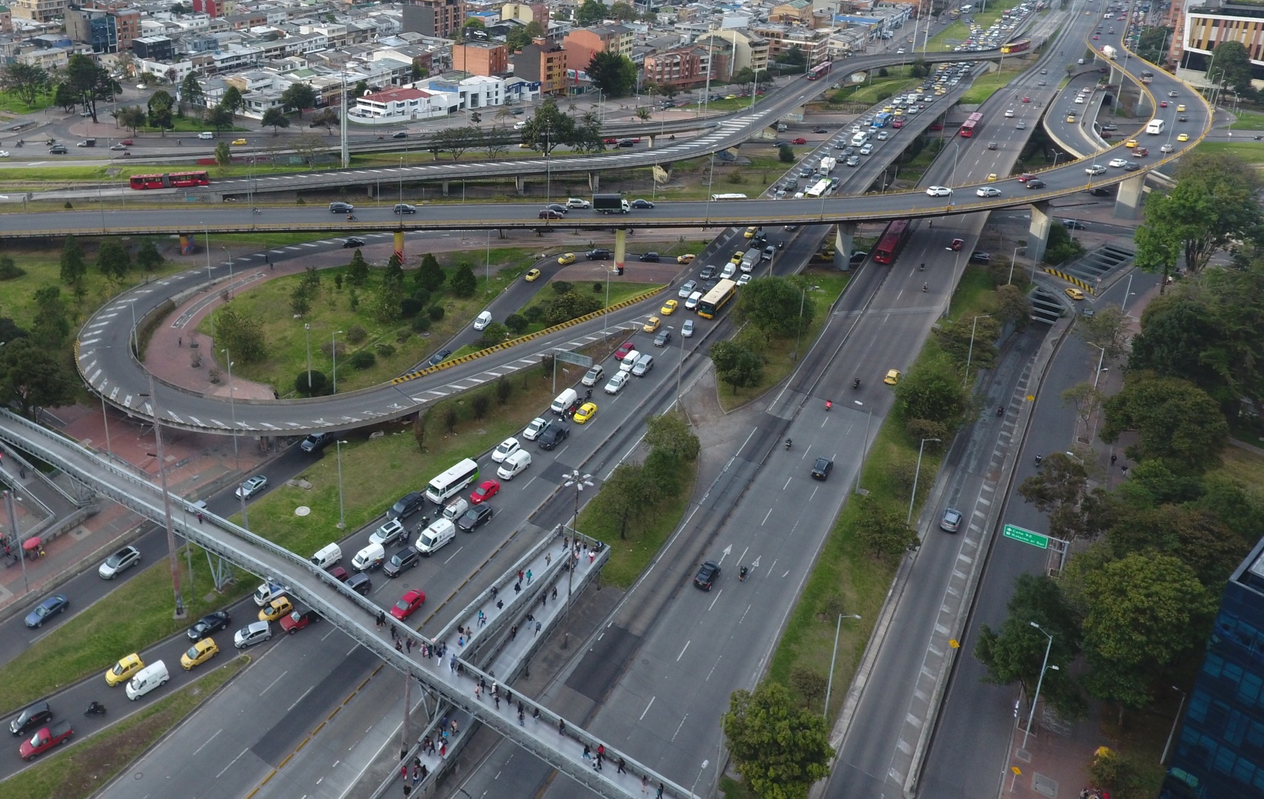

Comité Sectorial de Gestión y Desempeño del Sector Movilidad
Sesión extraordinaria
Secretaría Distrital de Movilidad
Febrero 2021

Slide 2
CONTENIDO
AGENDA
Verificación de quórum y declaración de la instalación de la sesión
Aprobación del orden del día
Seguimiento compromisos
Avances CONPES
Varios

Slide 3
SEGUIMIENTO COMPROMISOS
1
2
Agendar presentación de avance del documento CONPES
Se realizó invitación a sesión extraordinaria para hoy 12 de febrero de 2021
SDM

